Slide 1
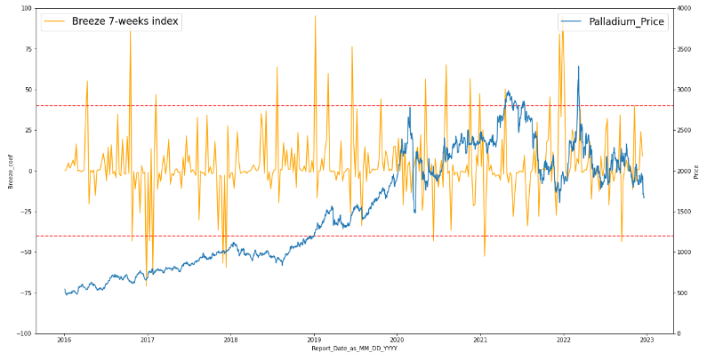
Случаи, когда обособленное использование индекса Бриза привело бы к ПРАВИЛЬНОЙ трактовке краткосрочного изменения тренда (в течение 1-3 недель после фиксации movement index предельного значения)
Индекс хорошо интерпретировал локальные развороты тренда

Slide 2
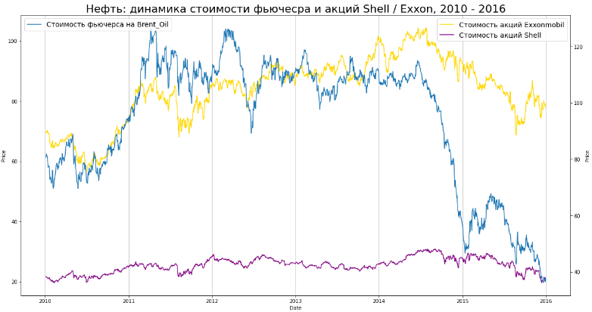
0.37
К. Корреляции (Brent_Oil) – Exxon
0.28
К. Корреляции (Brent_Oil) – Shell
2010
2011
2012
2013
2014
2015
2016

Slide 3
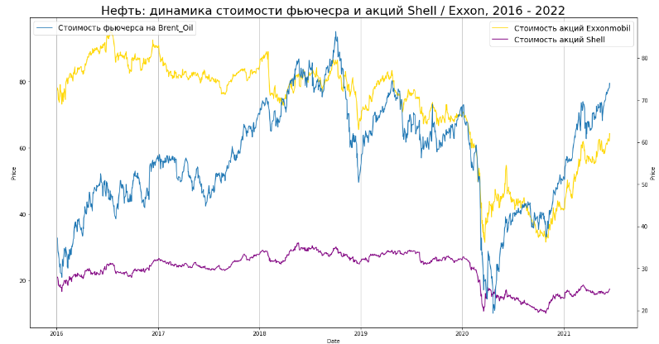
0.36
К. Корреляции (Brent_Oil) – Exxon
0.67
К. Корреляции (Brent_Oil) – Shell
2016
2017
2018
2019
2020
2021

Slide 4
Методология
Выбираем те фьючерсы, к которым удалось найти хорошие «зеркальные» активы на фондовом рынке. Зеркальные – то есть стоимость акций обладают высокой по модулю корреляцией со стоимостью фьючерса.
На основе отчетов CFTC отслеживаем динамику изменения открытых позиций по фьючерсам, выбранным в пункте 1.
Используя индексы Ульямса, Бриза разрабатываем алгоритм, который бы помогал отследить предстоящий разворот рынка. Цель данного этапа – создать методологию выбора точки входа и точки выхода в рамках инвестиционной стратегии на фондовом рынке.

Slide 5
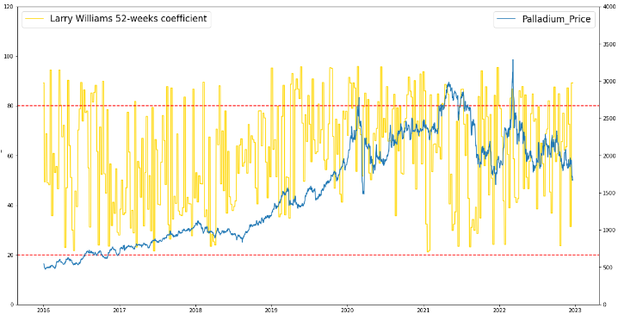
Превышение жёлтым графиком этой отметки означает предстоящий разворот и СПАД рынка
Превышение жёлтым графиком этой отметки означает предстоящий разворот и РОСТ рынка

Slide 6
Выбираем фьючерсы, отчетность по которым фигурирует в данных CFTC и которые имеют на фондовом рынке удобные «зеркальные» активы в виде крупных игроков рынка.
Пример:
Схема дальнейших действий
ДАННЫЕ CFTC
Фьючерсы
Эмитенты
1
(Будут фигурировать как в паре с фьючерсом на нефть, так и в паре с фьючерсом на газ)
Нефть
PetroChina
BP
Shell
Exxonmobil
Газ
Золото
Barrick Gold
Newport Gold
Между соответствующими фьючерсами и котировками соответствующих им активов рассчитывается 365-ти дневная оконная функция, рассчитывающая к-т корреляции Пирсона в динамике.
В датафрейм соответствующей акции помещаются также столбцы с расчетом индексов Уильямса и Бриза, чтобы показать, в какие дни эти индексы сигнализировали о сильных «медвежьих» или «бычьих» настроениях.
Также создается столбец, где и столбец с и. Уильямса, и столбец с и. Бриза НЕПУСТЫЕ. Для дальнейшей стратегии для точек «входа» и «выхода» будут использоваться только те даты, когда индексы Ульямса и Бриза превышали критические значения (Критические значения будут варьироваться и будут приведены ниже).
2

Slide 7
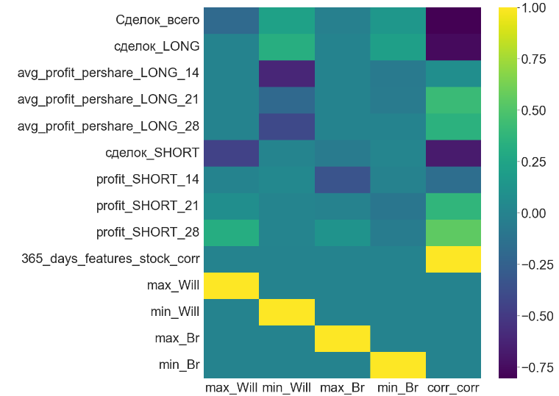
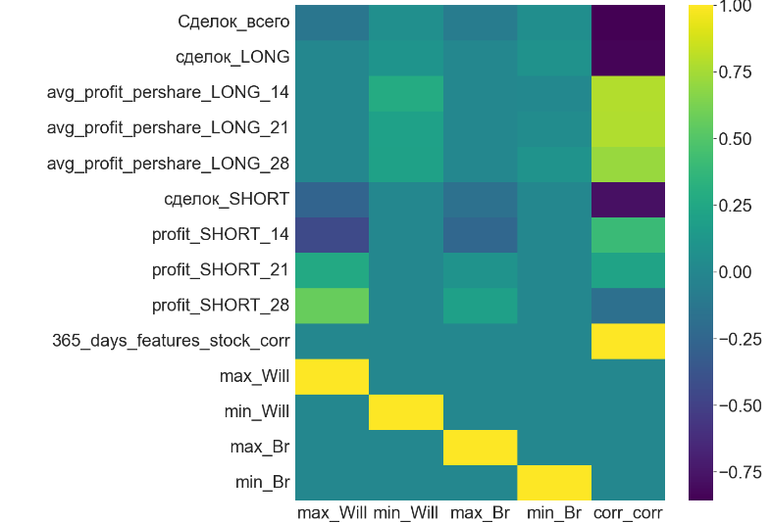
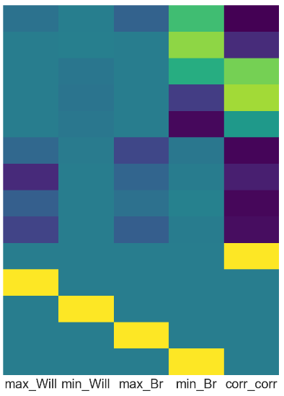
!
!
!
!
!

Slide 8
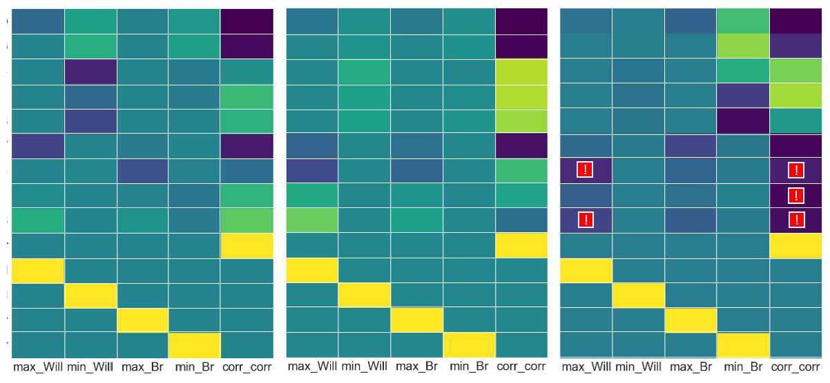
НЕФТЬ
ГАЗ
ЗОЛОТО
Сделок всего
OK
OK
OK
Рекомендаций в LONG
OK
OK
!
OK
!
Profit_LONG_14days
!
Profit_LONG_21days
OK
OK
!
OK
!
Profit_LONG_28days
!
!
!
OK
Рекомендаций в SHORT
OK
OK
OK
Profit_SHORT_14days
OK
OK
НАДПИСИ В БЕЛЫХ РАМКАХ ЧИТАЕМ ПО СТРОКАМ ПО ВСЕМ АКТИВАМ
Profit_SHORT_21days
Profit_SHORT_28days
!
!
CORR_STOCK_TO_FUTURE
OK
OK
OK
OK
Max(Index Will)
OK
OK
OK
Min(Index Will)
OK
OK
OK
Max(Index Br)
OK
OK
Min(Index Br)
OK
OK
OK
+1
КОЭФФИЦИЕНТ КОРРЕЛЯЦИИ СПИРМЕНА
-1
!
Для данного актива аналитическая функция данного индекса (cм. по столбцу) существенно отличается от остальных активов
OK
Данный индекс (см. по столбцу) описывает все активы аналогичным образом

Slide 9
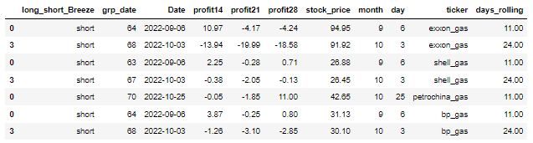
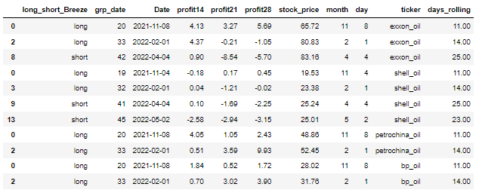
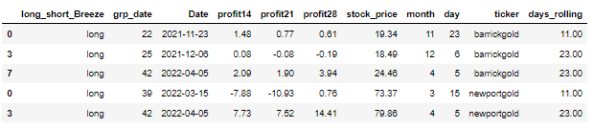
4/7 правильных фиксаций разворота рынка
ГАЗ
13.29$
Итоговая прибыль на 1 акцию по ГАЗУ
10/11 правильных фиксаций разворота рынка
НЕФТЬ
28.63$
Итоговая прибыль на 1 акцию по НЕФТИ
3/5
правильных фиксаций разворота рынка
ЗОЛОТО
-0.82$
Итоговая прибыль на 1 акцию по ЗОЛОТУ. Тренд был выбран правильно, но не правильно были подобраны точка входа и выхода

Slide 11
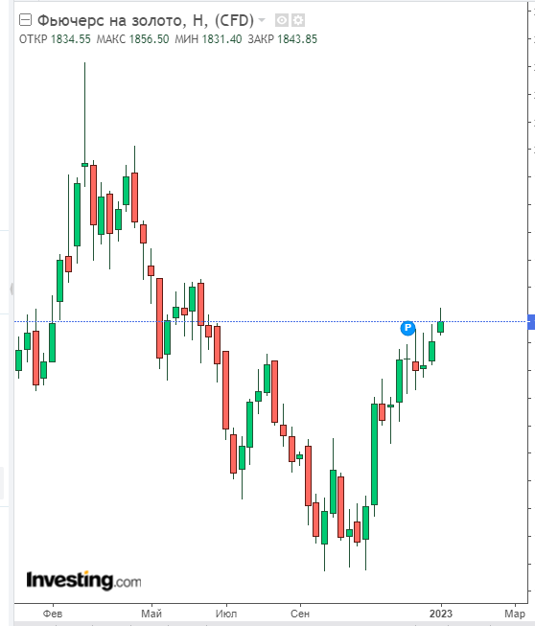
2022

